Slide 1
Презентация для детей дошкольного возраста:
«В мире прекрасных цветов»
Подготовила воспитатель подготовительной к школе группы: Батракова Виктория Анатольевна.

Slide 2
Уважаемые родители!
Мы вам приготовили презентацию, целью которой является - познакомить детей дошкольного возраста с названиями садовых и полевых цветов, посредством иллюстраций и стихотворений.

Slide 3
Астры распустили свои крылья Словно ангелы, лохматые немножко, Тонкой разноцветною мантильей Разодели сад, его дорожки… Ангельские звезды – чудо крошки.
Лариса Кузьминская

Slide 4
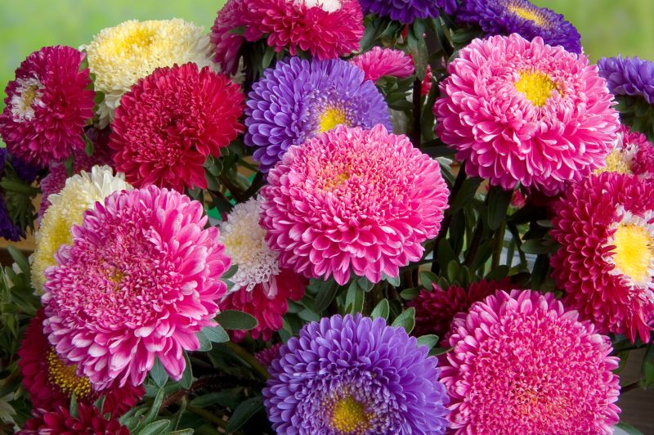
«АСТРА»

Slide 5
Погляди-ка, погляди-ка, Что за красный огонек? Это дикая гвоздика Жаркий празднует денек. А когда настанет вечер, Лепестки свернет цветок. "До утра! До новой встречи!" - И погаснет огонек.
Екатерина Серова

Slide 6
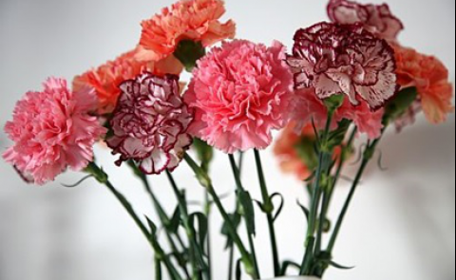
«Гвоздика»

Slide 7
Возле дачи, на раздолье, У излучины реки Разбрелись в колхозном поле Голубые васильки. Я из них плела веночек, Как стихи из синих строчек, Танцевала в нём балет. Мама нарвала букет. Долгим взглядом провожали Нас в деревне старики. Рассуждали: „Горожане Собирают сорняки!” Неужели васильки В самом деле – сорняки?
Виктория Ивченко

Slide 8
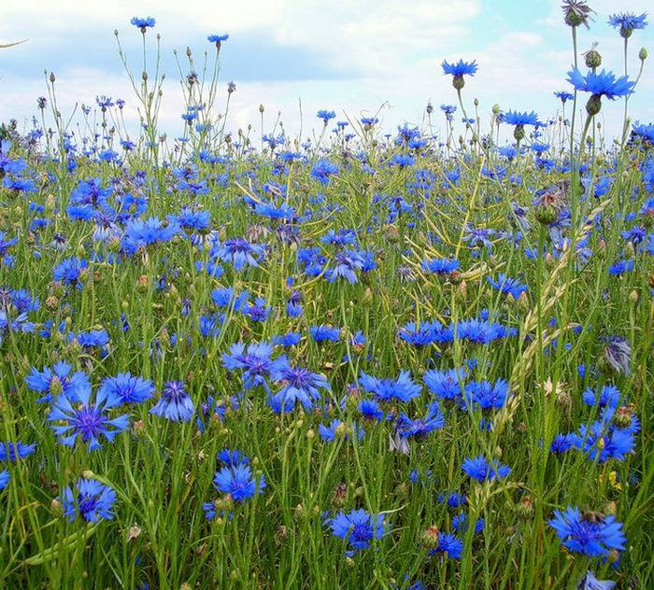
«Васильки»

Slide 9
Что за странный гул и звон Раздаётся за окном? Так заливисто хохочет Бело-синий колокольчик! Если солнышко печёт, Песню тихо он поёт. Сильный ветер налетает – Песню громко запевает. Подарю букет весёлый Всем друзьям, идущим в школу. Пусть несут во все концы Колокольцы – бубенцы.
Татьяна Лаврова

Slide 10
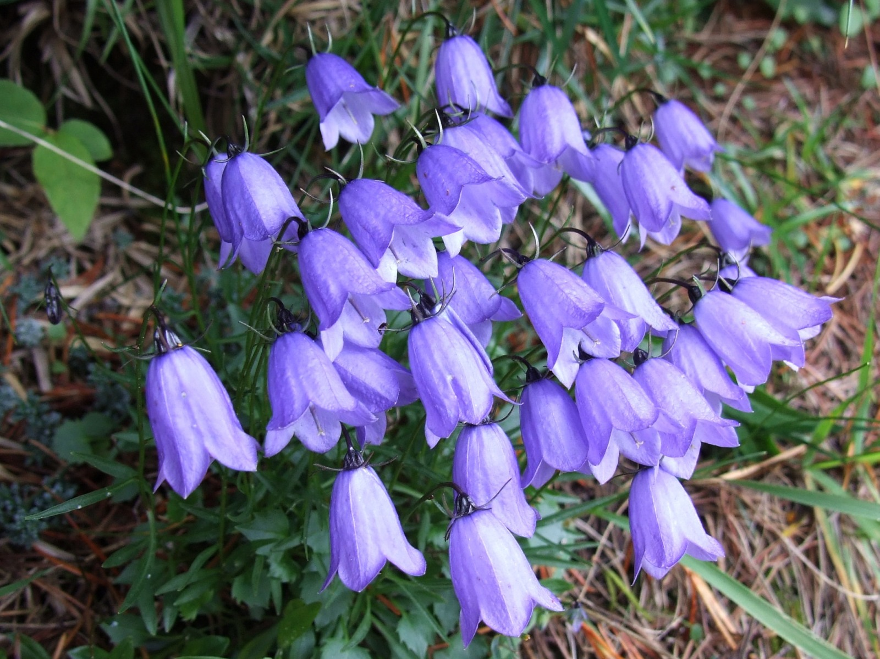
«Колокольчик»

Slide 11
Ах, ландыш, отчего так радуешь ты взоры! Другие есть цветы, роскошней и пышней, И ярче краски в них, и веселей узоры… Но прелести в них нет таинственной твоей...
Петр Чайковский

Slide 12
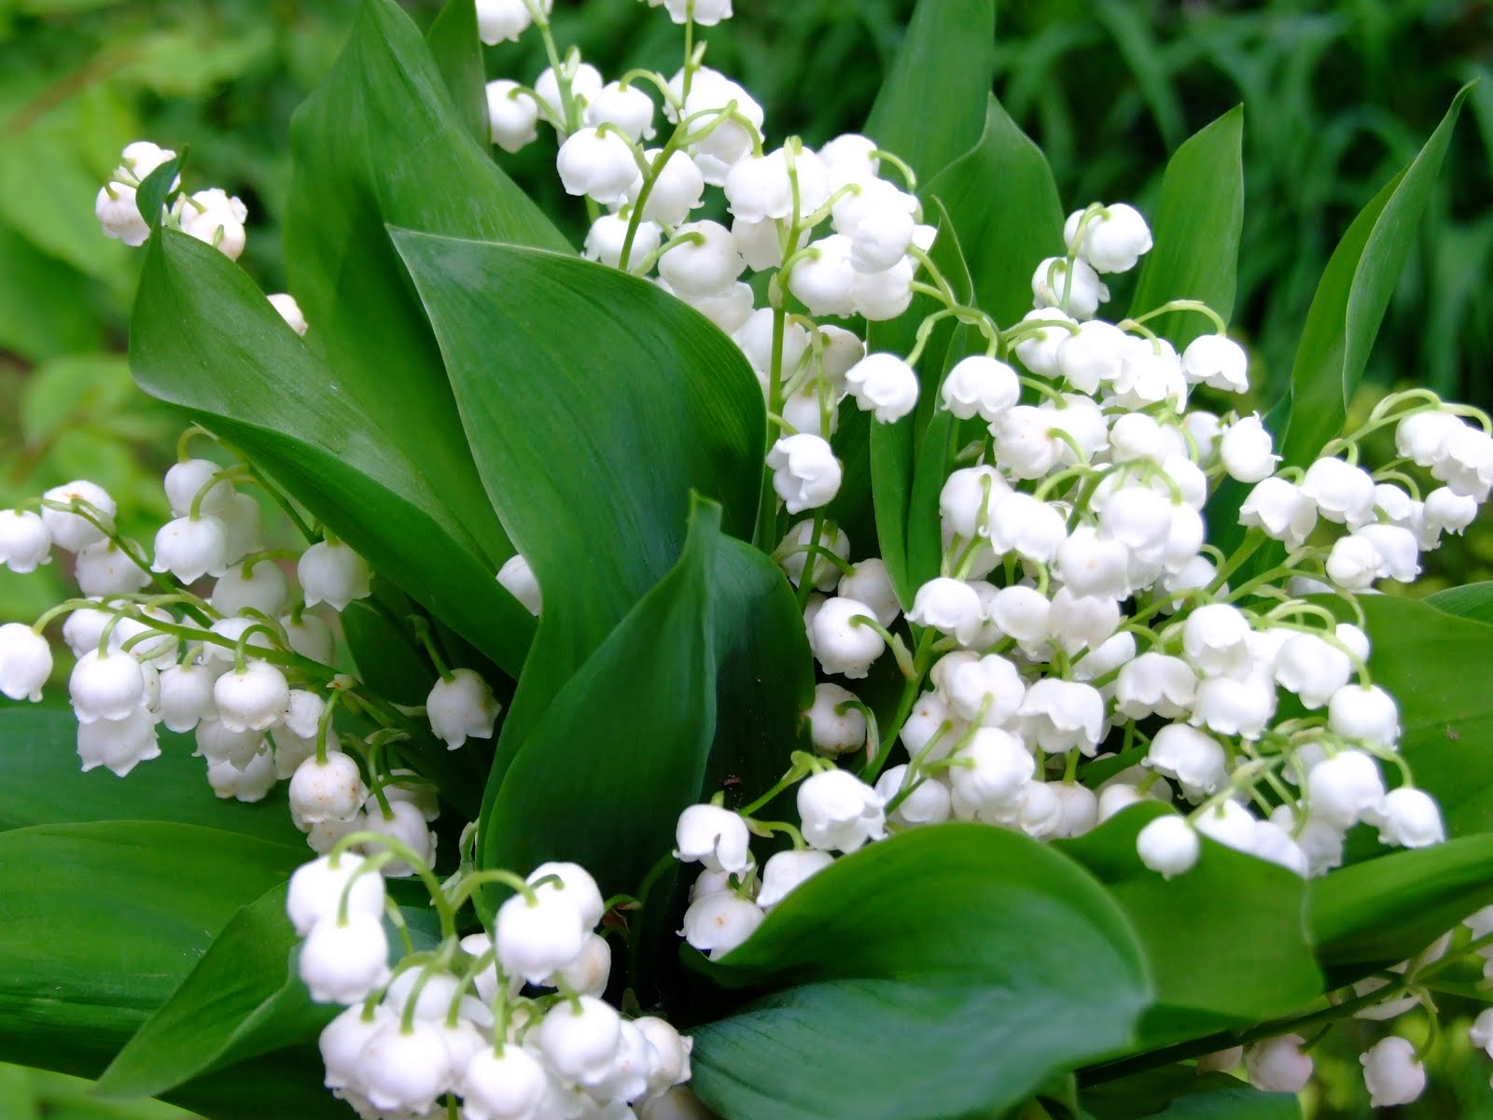
«Ландыш»

Slide 13
Маргаритки в саду расцвели. Очень низко – у самой земли. Будто бросили коврик у ног. Но ступить на него я не смог.
Светлана Пшеничных

Slide 14
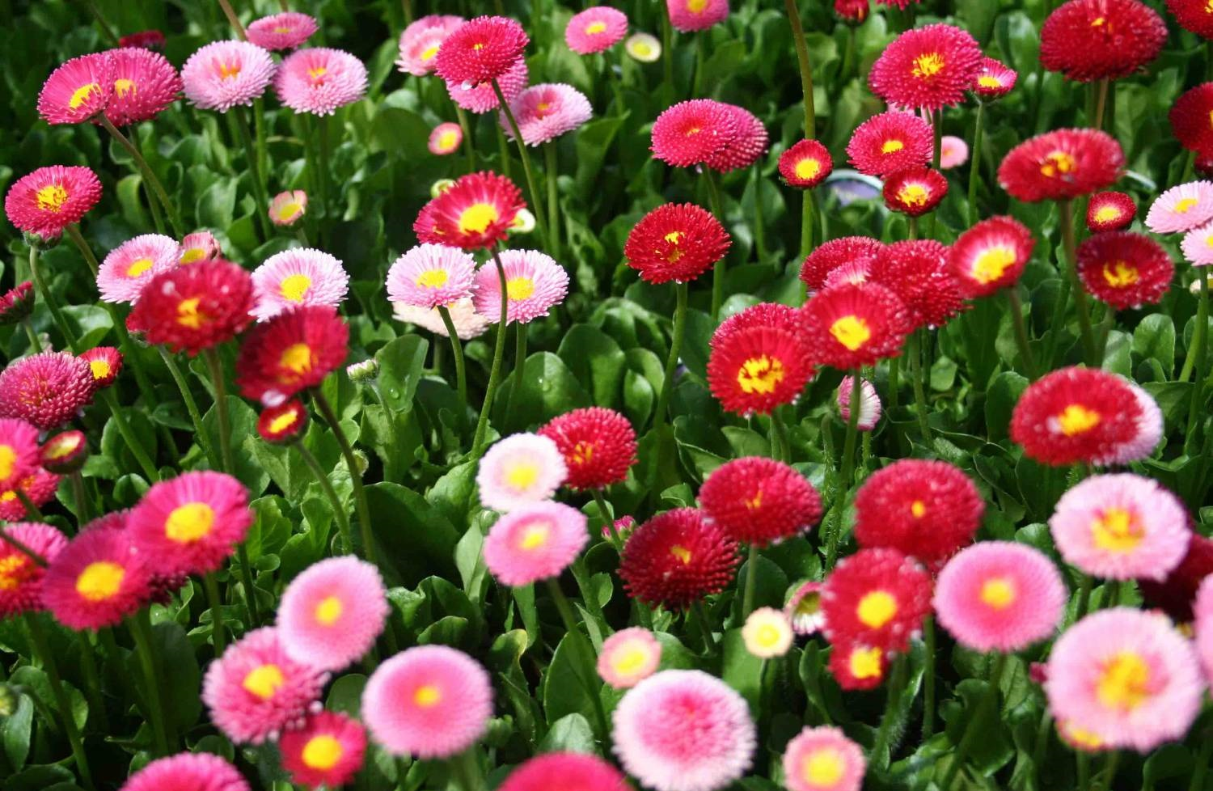
«Маргаритки»

Slide 15
Если солнце скрыли тучи, Моросит с утра опять, Жёлтый лютик лампу включит, Чтоб лужок свой освещать, Чтоб отважная букашка Заблудиться не могла. Чтобы вызрел клевер-кашка, И собрала мёд пчела!
Наталья Капустюк

Slide 16
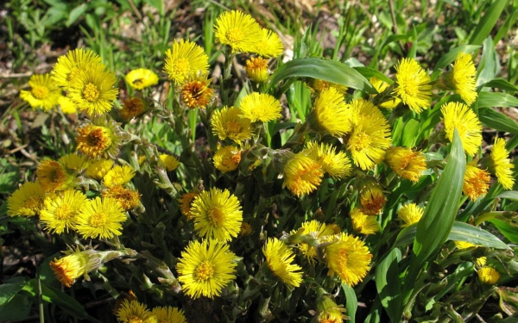
«Мать-и-мачеха»

Slide 17
Одуванчик золотой Был красивый, молодой, Не боялся никого, Даже ветра самого! Одуванчик золотой Постарел и стал седой, А как только поседел, Вместе с ветром улетел.
Зинаида Александрова

Slide 18
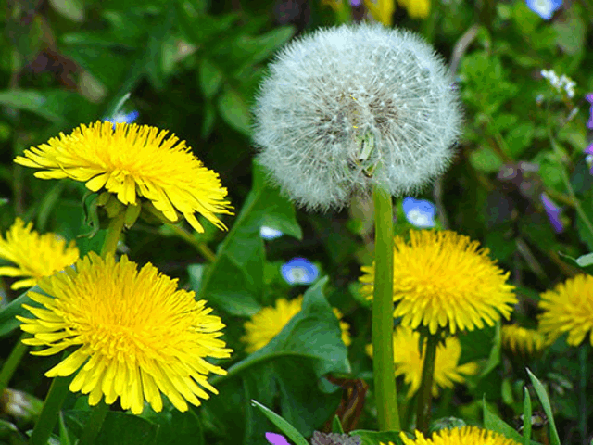
«Одуванчик»

Slide 19
Пион расцвел на грядке И удивил красою, Он весь покрыт росою - На нас глядит украдкой.
Лариса Кузьминская

Slide 20
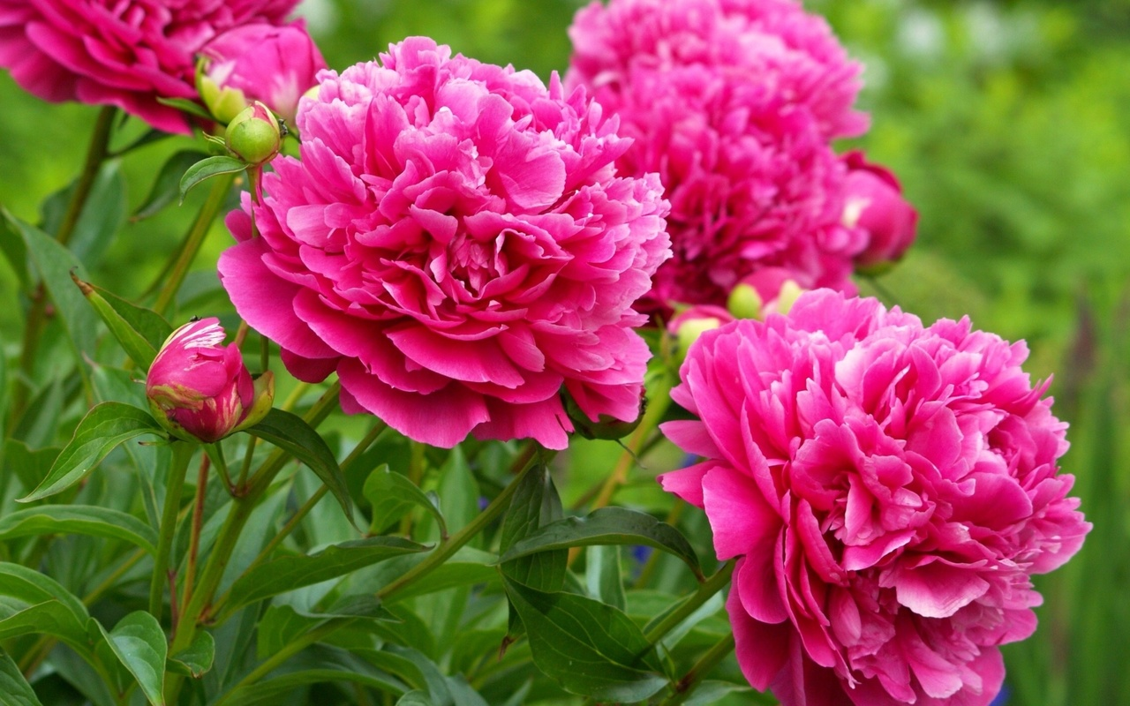
«Пион»

Slide 21
Я иду в лесу весною, Надо мною – синева… Подо мною плотным слоем Прошлогодняя листва. Хоть пригорок и оттаял, Но в тени лежит снежок, И на шаг не отступая, Рядом с ним растет цветок. Он под снегом пробирался, Он искал себе пути, Он нисколько не боялся Слишком рано расцвести! У него прохладный стебель, Пять прозрачных лепестков… Тихо тают в синем небе Хлопья белых облаков. Я несу цветок домой Вместе с влажною землей, Вместе с новенькой травой И с букашкой полевой.
Елизавета Стюарт

Slide 22
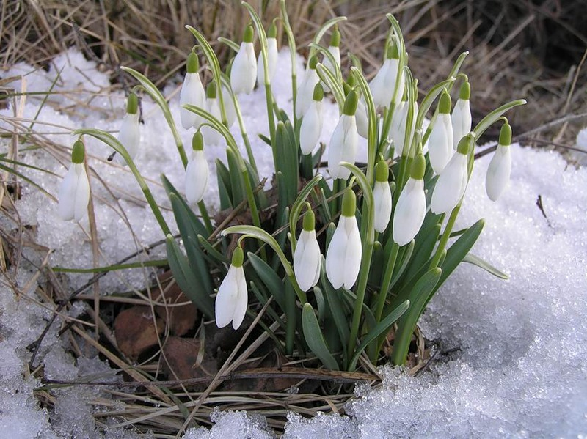
«Подснежник»

Slide 23
Золотой подсолнушек, Лепесточки – лучики. Он – сыночек солнышка И весёлой тучки. Утром просыпается, Солнышком лучится, Ночью закрываются Жёлтые ресницы. Летом наш подсолнушек – Как цветной фонарик. Осенью нам чёрненьких Семечек подарит.
Татьяна Лаврова

Slide 24
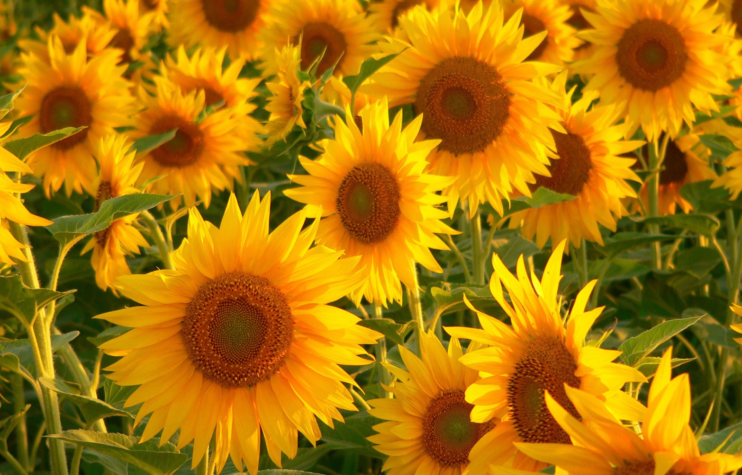
«Подсолнух»

Slide 25
Расплескалось поле красных роз, Очарован ими небосвод, Засверкали капли нежных рос, Ангелов означили приход. Лариса Кузьминская

Slide 26
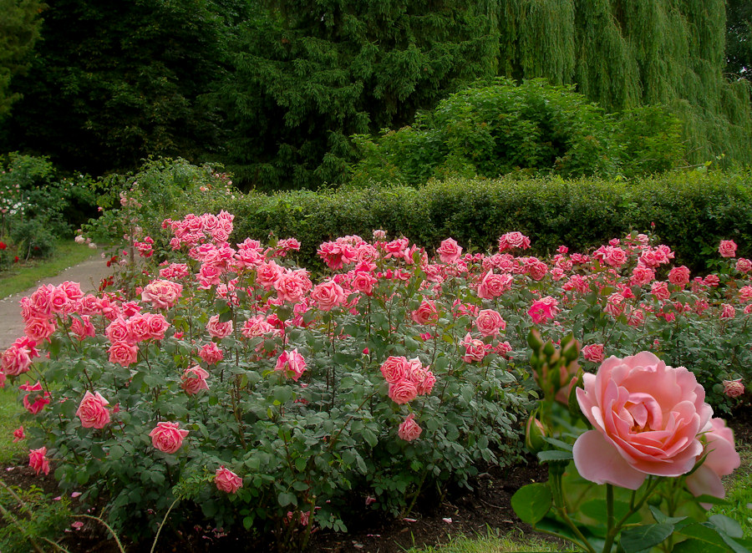
«Розы»

Slide 27
Белые ромашки-сестрички, У ромашек белые реснички. Пляшут среди летнего луга. До чего похожи друг на друга! Мальчик-ветер в дудочку дует, Он с ромашками польку танцует. Потанцует, улетит ветер: Мало ли ромашек на свете!
Франтишек Грубин

Slide 28
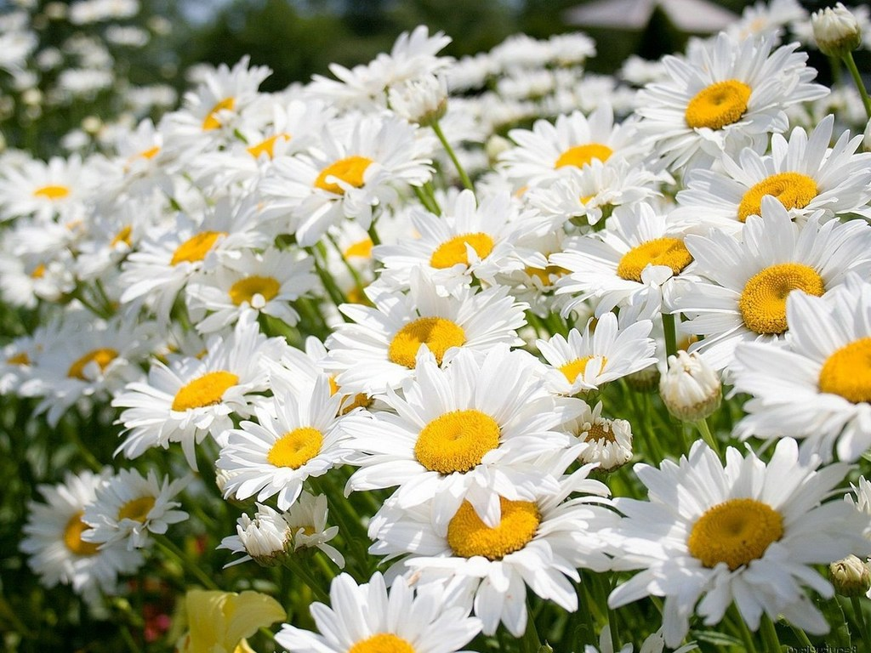
«Ромашки»

Slide 29
Гордый вид и строгий стан
– Это солнечный тюльпан.
Он на клумбе поселился
И весною распустился.
На любимый праздник мамин.
Как ковёр пестрит цветами
Клумба прямо под окном.
Принесу букет я в дом.
Ярко-красные тюльпаны
Очень любит моя мама.
Мама звонко рассмеётся,
Ярким солнцем улыбнётся.
Татьяна Лаврова

Slide 30
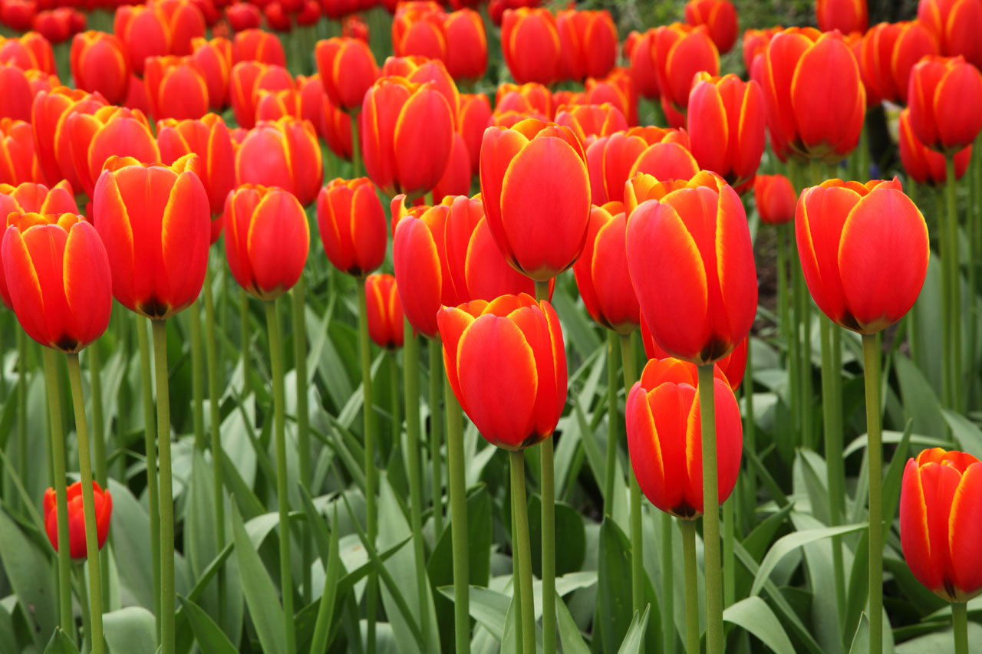
«Тюльпаны»

Slide 31
Цветочные слезы - Росинки на листьях. Цветы, словно звезды, Небесною кистью Раскрашены ярко... Искрятся, лучатся... Нам неба подарком На сердце ложатся.
Лариса Кузьминская

